Slide 1

Repaso para Evaluación
Números hasta 1.000.000.000
  Valor posicional
  Orden y comparación
  Redondeo
Multiplicación y división
  Multiplicación de números naturales
  División entre números naturales
Operatoria combinada
Profesora Lorena Ureta - Quintos

Slide 2
Sesión 1
Copia y resuelve en tu cuaderno
Si tienes dudas escribe al correo lorena.ureta@laprovidenciarecoleta.cl o al whatsapp +56937718271

Slide 3
Actividad 1: completa según el dígito destacado en cada número. Guíate por el ejemplo
 | Número | Posición | Valor posicional
Ejemplo: | 589.204 | Decena de mil (DM) | 80.000
A.- | 12.879.021
B.- | 765.335.104
C.- | 414.141.414
Actividad 2: remarca, en cada caso, el número que cumple con la condición dada
A.- | El 7 representa a 700.000 unidades | 17.452.029 | 96.705.263
B.- | El 5 representa a 5.000.000 de unidades | 905.001.430 | 150.348.762
C.- | El 3 representa a 30.000.000 de unidades | 385.021.679 | 638.052.947

Slide 4
Actividad 3: ordena de menor a mayor el grupo de números.
896.549.000; 896.246.000; 896.943.000; 896.345.000
<
<
<
Actividad 4: explica con tus palabras cómo comparar números usando la tabla posicional
________________________________________________________________________________________________________________________________________________________________________

Slide 5
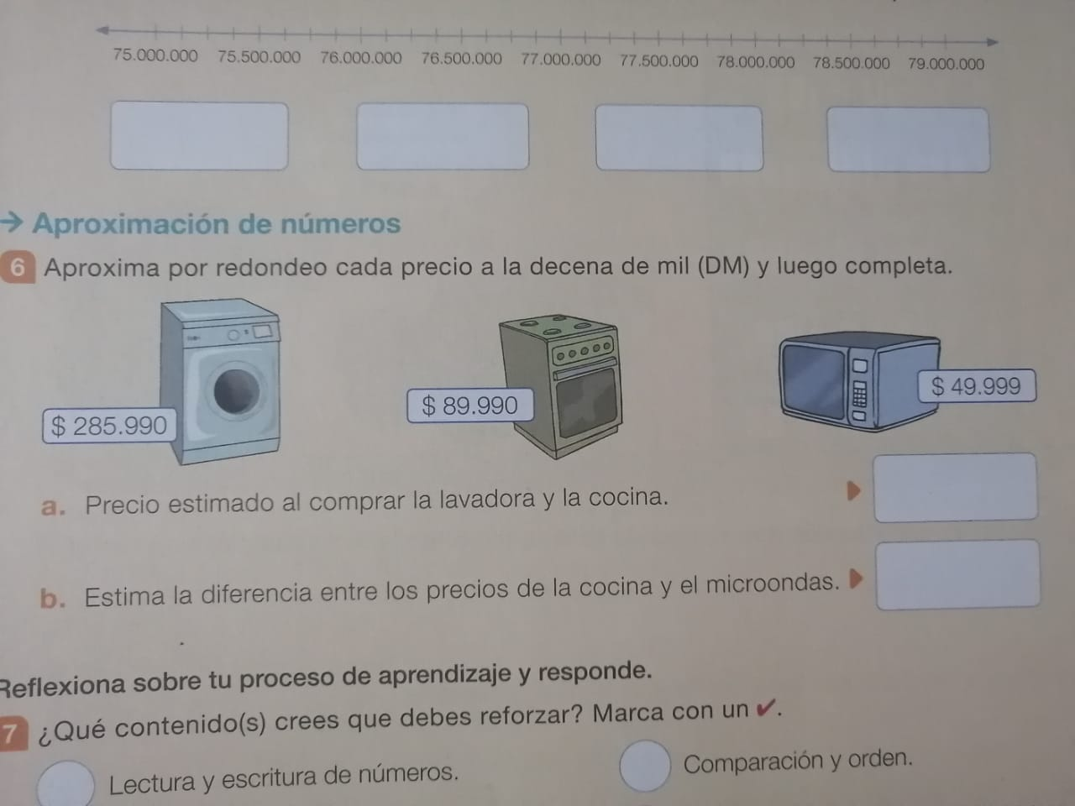
Actividad 5: Aproxima por redondeo cada precio a la decena de mil (DM) y luego completa.
Precio estimado al comprar la lavadora y la cocina
Estima la diferencia entre los precios de la cocina y el microondas

Slide 6
Sesión 2
Copia y resuelve en tu cuaderno
Si tienes dudas escribe al correo lorena.ureta@laprovidenciarecoleta.cl o al whatsapp +56937718271

Slide 7
Actividad 6: resuelve las siguientes multiplicaciones
35 • 12 =
52 • 27 =
63 • 19 =
88 • 24 =
Actividad 7:lee y resuelve
Cada piso de la maqueta de un edificio mide 25 cm de alto. Si el edificio tiene 48 pisos, ¿Cuál es su altura?
Respuesta: ______________________________________________________________________________

Slide 8
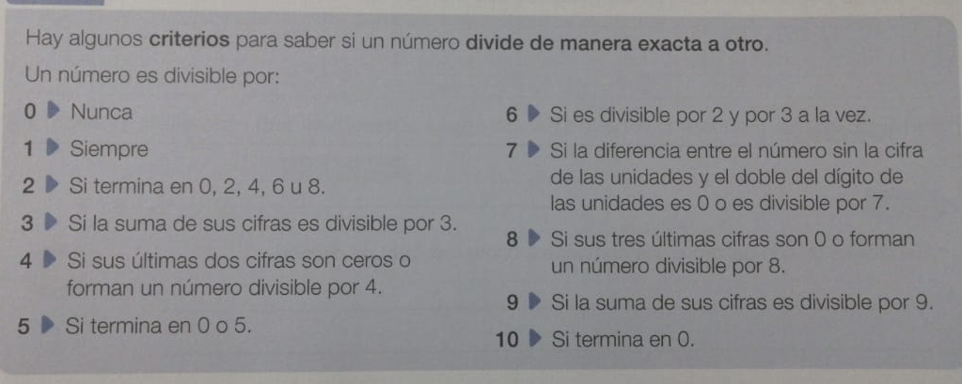
Copia en tu cuaderno

Slide 9
Actividad 7: resuelve cada una de las siguientes divisiones y luego escribe si es exacta o inexacta
810: 3 =
225:2 =
723:6 =
Actividad 8: completa la tabla
 | Dividendo | Divisor | Cociente | Resto
A.- | 135 | 8
B.- | 453 | 6
C.- | 564 | 3

Slide 10
Actividad 9: resuelve los siguientes problemas
Se distribuirán 850 bolsas de azúcar entre 7 cajas. ¿Podrán tener las cajas la misma cantidad de bolsas? Justifica tu respuesta
Se necesita enviar la misma cantidad de resmas de papel a 5 colegios de una región. Si se dispone de 112 resmas, ¿cuántas deberían comprarse para cumplir con el envío?

Slide 11
Sesión 3
Copia y resuelve en tu cuaderno
Si tienes dudas escribe al correo lorena.ureta@laprovidenciarecoleta.cl o al whatsapp +56937718271

Slide 12
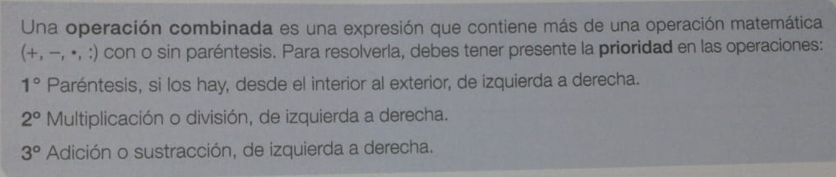
RECUERDA

Slide 13
Actividad 10: resuelve las siguientes operaciones combinadas. Guíate por el ejemplo
Ejemplo: [ 225 + (256 : 8)] – (122 • 2)
[ 225 + 32 ] – (122 • 2)
257 – (122 • 2)
257 – 244
13
DATO: Cada vez que resuelvo la o las operaciones que hay dentro de un paréntesis, éste desaparece.
Por ejemplo, al resolver 256 : 8 se pone solo el resultado, no se vuelve a escribir el paréntesis.
[(245 : 5 ) + 291] • 3 =
261 • 4 – 516 : 2 + 100 =
{252 : (210 – 206)} • 5 – 15 =
(253 +347) : 2 + 3 • 164 =

Slide 14
Actividad 11: escribe la operación que permite resolver el problema. Luego resuélvela
Camilo recorre 5 veces un trayecto de 758 km y 3 veces uno de 125 km.
¿Cuántos kilómetros recorre en total?
Operación
Resultado ________ km

Slide 15
Actividad 12: Plantea la operatoria combinada que te permite resolver el siguiente problema. Puedes utilizar calculadora.
Andrea va con su familia aun espectáculo. Compró 2 entradas para niños en $4.990 cada una y 3 entradas para adulto. Si pagó con $35.000 y recibió $1.050 de vuelto. ¿Cuánto le costó cada entrada para adulto?
Respuesta: _________________________________

